Slide 1
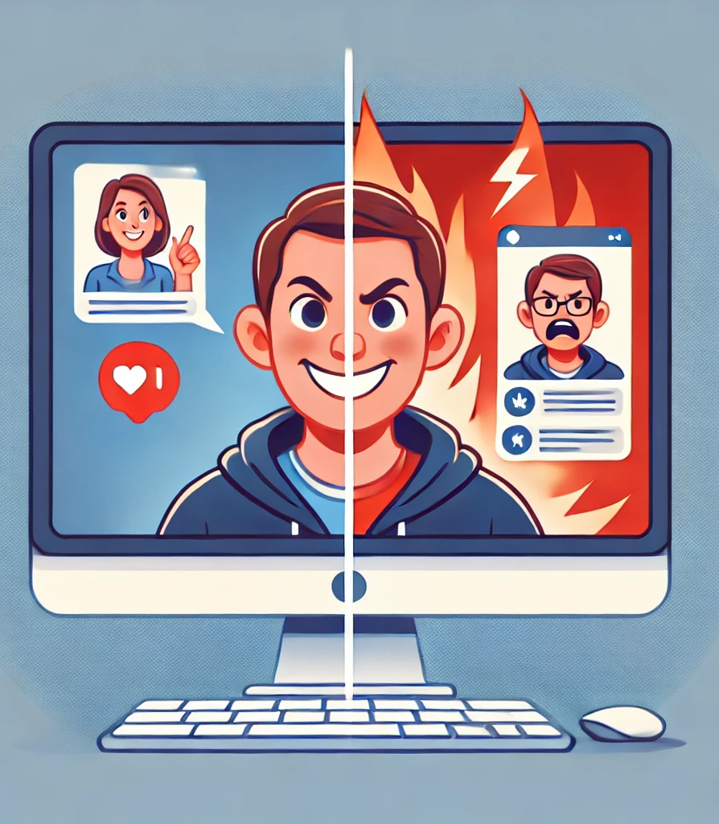
Mediabegrip week 8 2025
Schuil achter een scherm

Slide 2
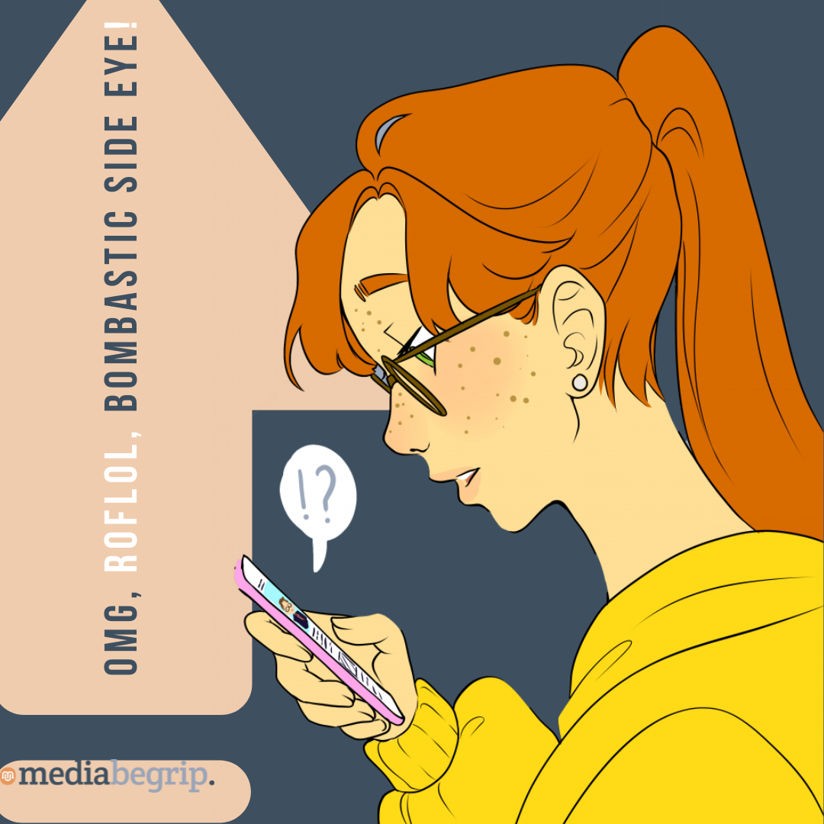
Heeej allemaal,
Oké, dus ik had vorige week een mega awkward moment. Ik zat in een groepschat met wat vrienden, gewoon te kletsen over school en onzin, en ineens stuurde iemand een voicebericht waarin hij keihard begon te lachen en iets super grofs zei over iemand anders uit de klas. Echt iets waarvan je weet: dit kan je gewoon niet zeggen in het echt. Maar ja, het was een privéchat, dus het was “voor de grap”, toch?
Ik wist niet zo goed wat ik ermee moest. Iedereen stuurde lachende emoji’s en gifs, dus ik dacht: oké, blijkbaar is dit gewoon humor? Maar ergens voelde het toch een beetje raar. Want wat als iemand dat voicebericht doorstuurt? Wat als diegene waar het over ging, het ineens hoort? Het is toch anders dan als je het in iemand z’n gezicht zou zeggen.
En eerlijk gezegd, ik heb zelf ook weleens iets in een chat gezegd wat ik in het echt niet zo zou doen. Niks gemeens ofzo, maar gewoon... anders. Soms voel ik me online net een andere versie van mezelf. Hebben jullie dat ook? Dat je in een game, een chat of op social media anders praat dan in het echt? Waarom is dat eigenlijk?
Nou ja, ik ben benieuwd of jullie dit herkennen. En ik vraag me af: wie ben jij eigenlijk als je online bent?
Liefs,
Melle
Melles media

Slide 3
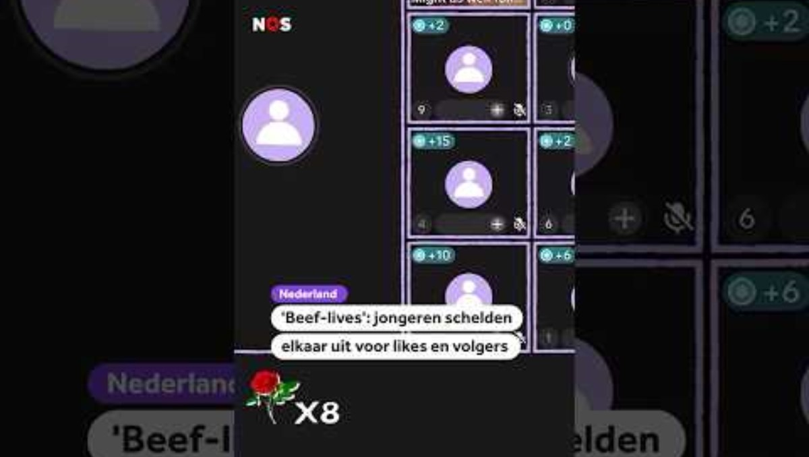
Nu in de media: ‘Beef-lives’: jongeren schelden elkaar uit voor likes en volgers
Deze week kwam in NOS Stories de groeiende trend 'Beef-lives' langs. In deze TikTok live-events geven jongeren er elkaar een half uur lang verbaal van langs. Hierbij wordt niks achterwege gelaten; anderen in dit live event worden uitgescholden, beledigd en bedreigd.
De meeste mensen online gaan aardig en netjes met elkaar om. Steeds vaker worden anoniem negatieve uitingen gepost onder video's en berichten. Omdat niemand weet wie het is voelen mensen zich vrijer om extremere uitlatingen te doen.
Tijdens de Beef-lives exposen regelmatig jongeren elkaars naam en adres. Dit weerhoudt hen er niet van om mee te doen. Ze zien Beef-lives als een grap waarin je alles kan zeggen en doen, het is een uitlaatklep.
Wat vind jij van dit soort content? Zou je het bekijken of er zelfs aan meedoen en waarom?
Bron: NOS Stories
https://www.youtube.com/watch?app=desktop&v=Lwyslv831lg

Slide 4
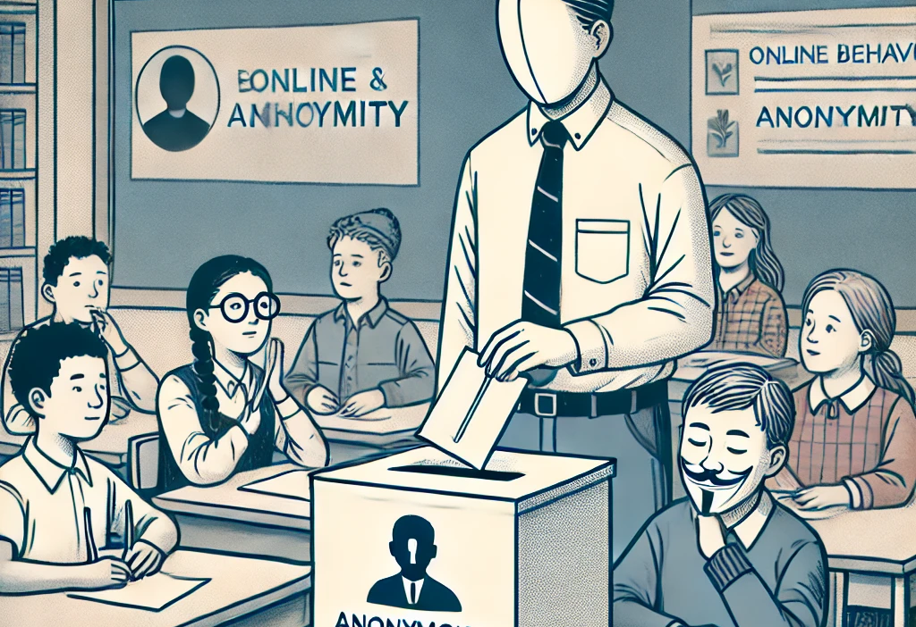
Hoe Anonimiteit Gedrag Verandert
Online anonimiteit verandert de manier waarop mensen zich uiten. In commentsecties, gamingchats of sociale media durven mensen sneller grof, bot of extreem te reageren. Maar waarom voelen mensen zich vrijer achter een scherm? In deze dia onderzoeken we hoe anonimiteit invloed heeft op online gedrag, hoe sociale remmingen verdwijnen en welke effecten dit heeft op de digitale communicatiecultuur.
Het ‘maskereffect’: Mensen durven meer te zeggen als ze anoniem zijn.
Geen direct gevolg: Online reacties voelen minder echt dan face-to-face.
Sociale media versterken extremen: Schreeuwerige reacties krijgen meer aandacht.
Normen vervagen: Wat normaal niet kan, lijkt op het internet ineens wel oké.

Slide 5
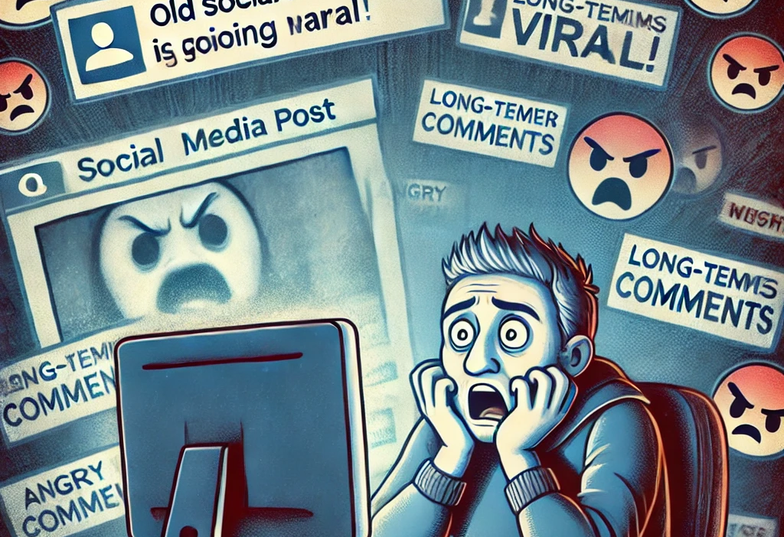
Wanneer Word Je Verantwoordelijk Gehouden?
Online uitspraken verdwijnen niet zomaar. Wat vandaag een grappige opmerking lijkt, kan jaren later tegen je gebruikt worden. Cancel culture heeft ervoor gezorgd dat oude tweets, posts of video's opnieuw opduiken, met grote gevolgen voor de persoon in kwestie. Moeten mensen altijd verantwoordelijk worden gehouden voor wat ze online zeggen, zelfs als ze jonger waren of het als een grap bedoelden? In deze dia kijken we naar de impact en ethiek van online verantwoordelijkheid.
Cancel culture: Oude berichten kunnen later tegen iemand gebruikt worden.
Reputatie en gevolgen: Online gedrag kan invloed hebben op school en werk.
Juridische gevolgen: Online bedreigingen zijn strafbaar.
Verwijderde berichten blijven bestaan: Screenshots maken alles permanent.

Slide 6
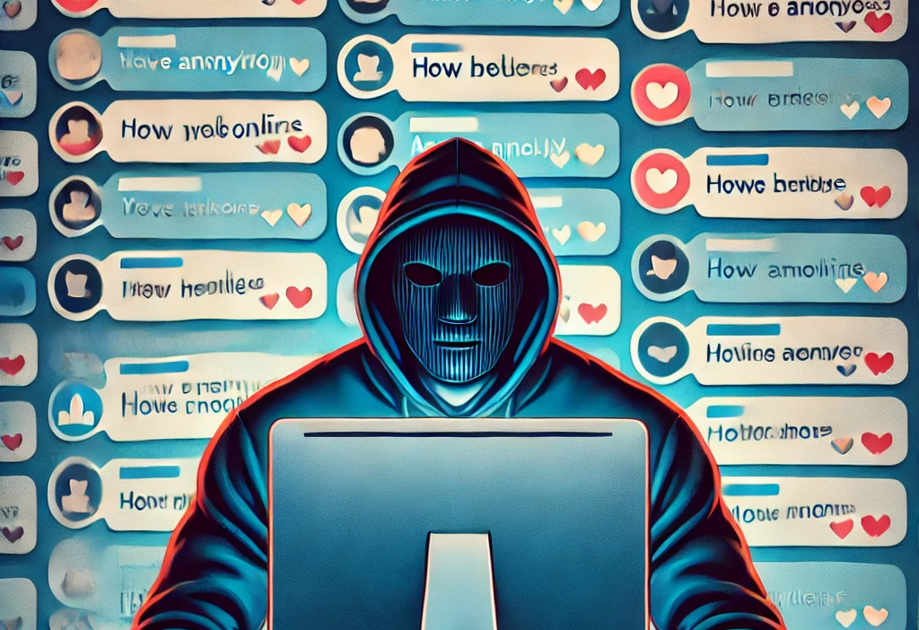
Schuil achter je scherm!
Online anonimiteit kan ervoor zorgen dat mensen zich anders gedragen dan in het echte leven. In anonieme commentsecties en livestreams worden vaak dingen gezegd die mensen in een normaal gesprek nooit hardop zouden uitspreken. Maar wat betekent dat voor anderen? En wie is er verantwoordelijk voor wat er online wordt gezegd?
In deze opdracht ga je nadenken over de impact van online anonimiteit. Je krijgt een fictief online account en een situatie waarin je moet reageren. Denk goed na over wat je zou doen, en bespreek daarna de mogelijke gevolgen van je keuze.
Let op!
Schrijf bij elk scenario op wat jij zou doen als je anoniem was. Gebruik voor elke reactie een eigen vel en zet daar het bijbehorende nummer van het scenario op.

Slide 7
Scenario 1: Oude berichten die terugkomen
Jouw account: DarkTruth99
Situatie: Je hebt screenshots van een oude tweet van een bekende influencer. In de tweet, die vijf jaar geleden is geplaatst, staat iets wat nu als beledigend wordt gezien. Veel mensen zijn boos en zeggen dat de influencer gecanceld moet worden.
  Jij hebt de kans om deze tweet te delen met je volgers. Wat doe je?
Schrijf jouw reactie op de situatie en het scenarionummer 1 op.
Extra vragen om over na te denken:
Is iemand altijd verantwoordelijk voor wat hij/zij in het verleden heeft gezegd?
Wat zijn de gevolgen als je deze oude tweet deelt?
Is cancel culture een goede manier om mensen verantwoordelijk te houden?Waarom wel/niet?
Hoe zou jij je voelen als iemand een oude post van jou tegen je gebruikt?

Slide 8
Scenario 2: Anonieme beledigingen in een livestream
Jouw account: NoFilterFacts
Situatie: Je kijkt naar een TikTok-livestream waarin een groepje mensen een ‘roast’-wedstrijd doet. Iedereen maakt beledigende grappen over elkaar, en de chat doet enthousiast mee. Iemand in de chat schrijft: “Dit gaat echt te ver, sommige dingen die jullie zeggen zijn gewoon kwetsend.”
  Jij kunt reageren. Wat doe je?
Schrijf jouw reactie op de situatie en het scenarionummer 2 op.
Extra vragen om over na te denken:
Moeten mensen alles kunnen zeggen in een anonieme chat, of zijn er grenzen?
Wat als de livestream later viral gaat en er negatieve aandacht voor komt?
Hoe verschilt deze situatie van een grap maken in een echt gesprek?
Hoe kan anonimiteit ervoor zorgen dat mensen meer of minder respectvol reageren?

Slide 9
Scenario 3: Woede in een gaming chat
Jouw account: TheReaper
Situatie: Je speelt een intensieve online game en door een fout van een andere speler verliezen jullie het potje. De chat ontploft met berichten als:
  “Omg, wat een noob, verwijder jezelf uit deze game.”
  “Je hebt het voor iedereen verpest, hopelijk stop je met spelen.”
  “Je bent de slechtste speler ooit.”
  Jij wilt reageren. Wat doe je?
Schrijf jouw reactie op de situatie en het scenarionummer 3 op.
Extra vragen om over na te denken:
Voelt een belediging in een game-chat anders dan in het echt? Waarom?
Zou je dezelfde dingen zeggen als jouw echte naam erbij stond?
Wat zou er gebeuren als mensen altijd anoniem konden blijven?
Hoe kun je op een sportieve manier omgaan met frustratie in een online omgeving?

Slide 10
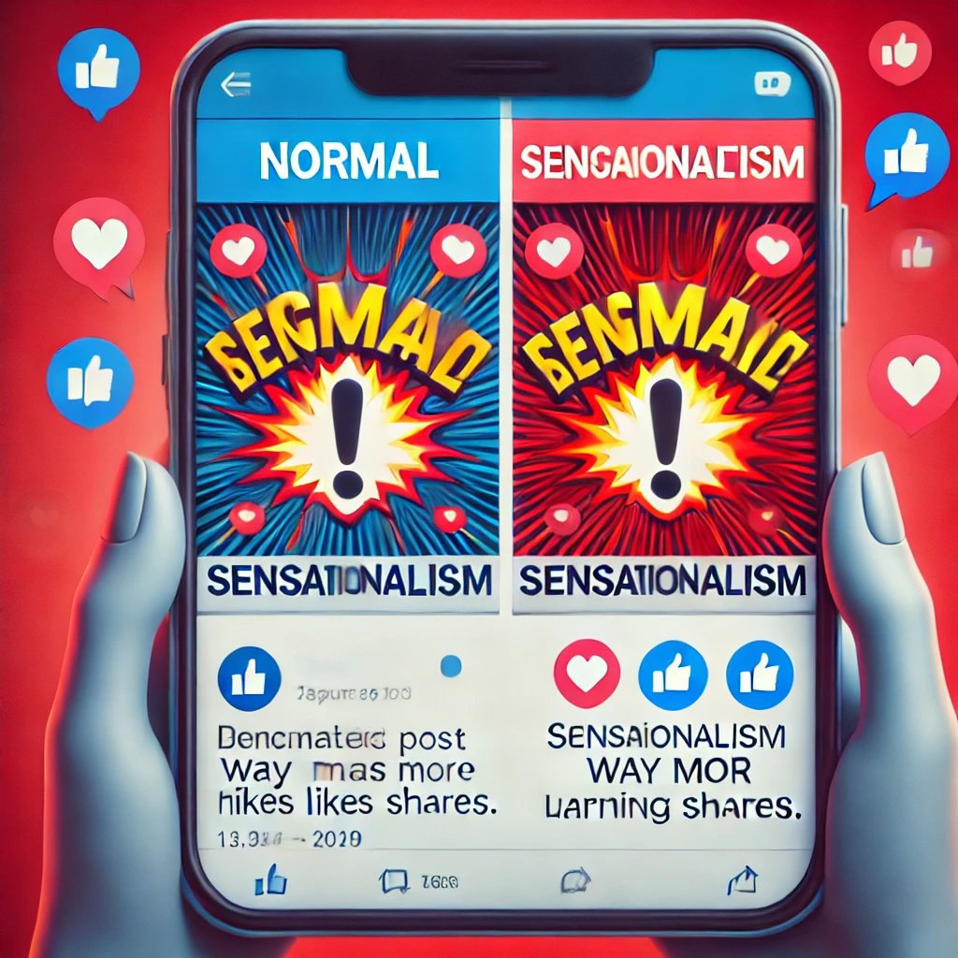
Kom achter je scherm vandaan!
De leerlingen hebben hun reacties opgeschreven bij de scenario’s. Nu gaan we deze reacties geanonimiseerd verzamelen en klassikaal bespreken. Dit helpt hen om bewust na te denken over hun eigen en andermans online gedrag en hoe hun woorden overkomen.
Stappen van de opdracht
1. Inleveren van reacties (anoniem)
- De leerlingen vouwen alle 3 reacties los op en stoppen deze in een bak of doos.
- De docent schudt de reacties en kiest willekeurig een aantal om te bespreken.
2. Selectie en klassikale analyse
- De docent leest één voor één enkele reacties voor zonder namen te noemen.
- De klas krijgt 10 seconden om na te denken na het oplezen van een reactie: Is deze reactie respectvol? Wat zou het effect hiervan zijn?
3. Bespreking en reflectie
Voor iedere reactie stelt de docent klassikale vragen zoals:
    Hoe zou jij je voelen als je deze reactie kreeg?
    Hoe zou deze reactie anders geformuleerd kunnen worden?
    Is er verschil tussen reageren als je naam erbij staat en als je anoniem bent?

Slide 11
Onderdeel Burgerschap
Iedere week een opdracht om te werken aan de doelen van Burgerschap! De opdracht sluit aan bij de les van Mediabegrip.

Slide 12
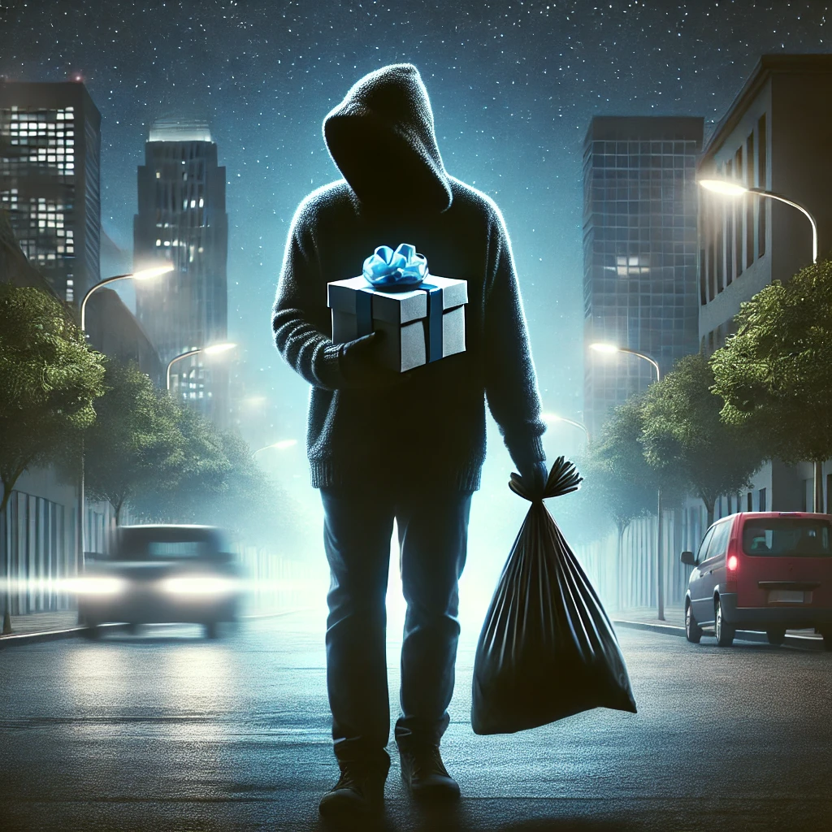
De Onzichtbare Held
Niet alle anonieme acties zijn negatief. Sommige mensen doen iets goeds zonder dat ze daar erkenning voor krijgen. Denk aan iemand die anoniem een donatie doet of stilletjes afval opruimt in het park. Maar waarom zou je iets goeds doen als niemand weet dat jij het was?
Opdracht:
1. Denk na:
Kan je iets goeds doen zonder dat iemand weet dat jij het hebt gedaan?
2. In duo’s of groepjes (3 min):
Bedenk een voorbeeld van een onzichtbare held (iemand die iets goeds doet zonder erkenning).
Verzinnen jullie een fictieve held? Wat doet hij of zij?
3. Deel kort jullie ideeën met de klas.
4. Klassikale vragen:
Waarom zou iemand anoniem iets goeds doen?
Is erkenning belangrijk als je iets goeds doet?
In een wereld vol social media en likes: zou jij iets goeds doen zonder dat iemand het weet?

